Slide 1
進度報告
文獻回顧
2026.07.08

Slide 2
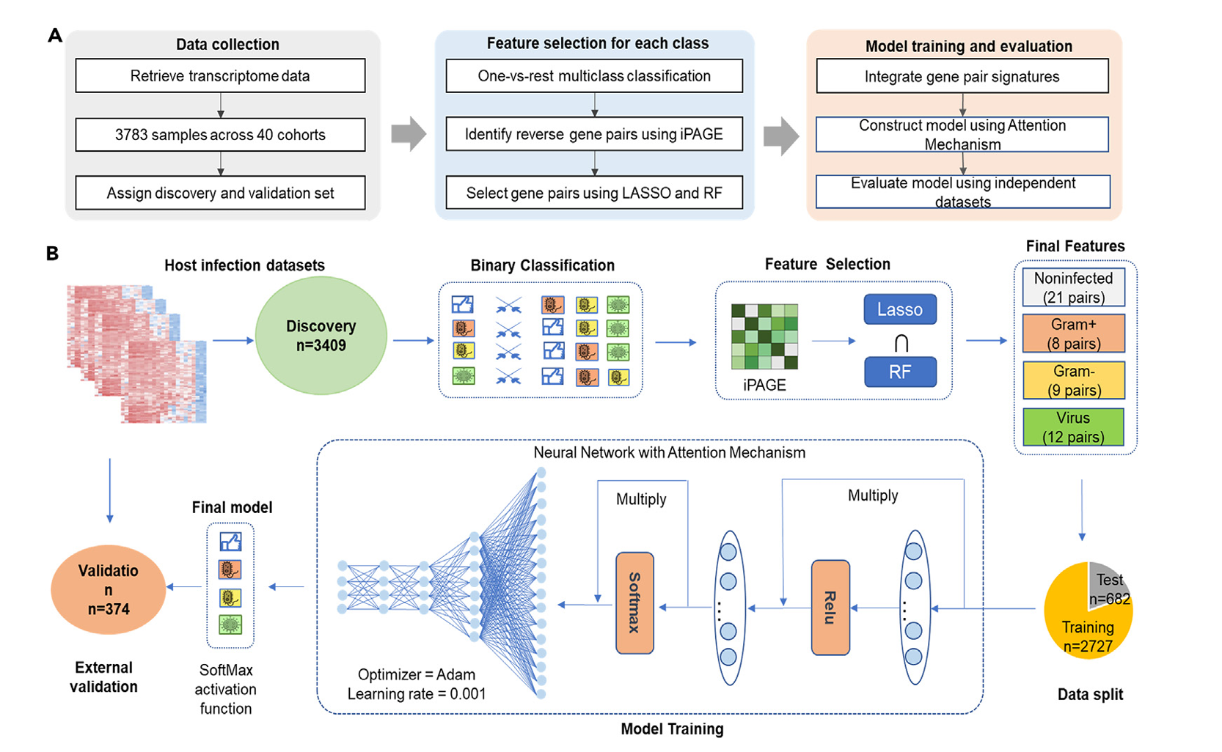
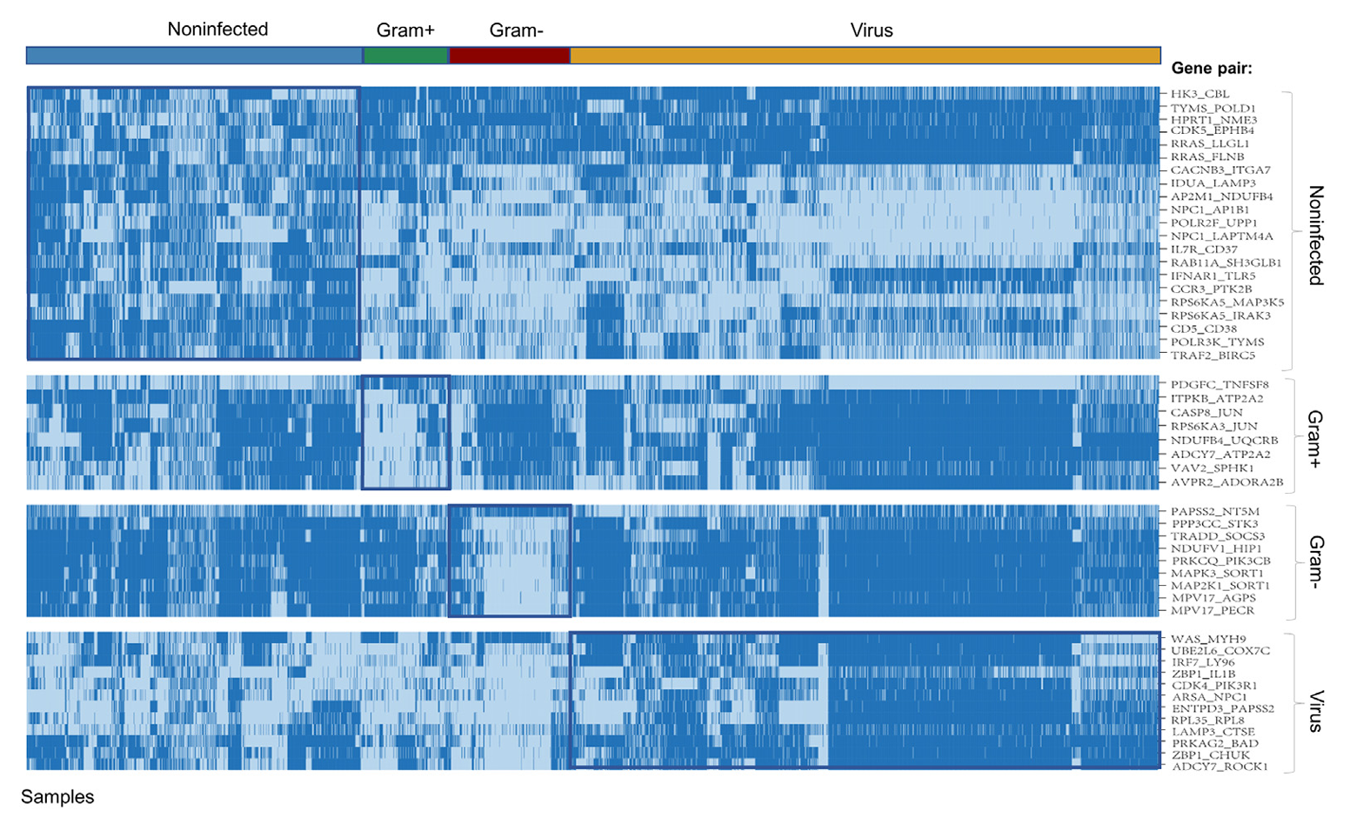
目標一
透過模型找出對於分類感染類型的gene pair
希望針對這些基因做後續的分析，比方說富集分析等等。
(Jize Xie et al. 2024)

Slide 3
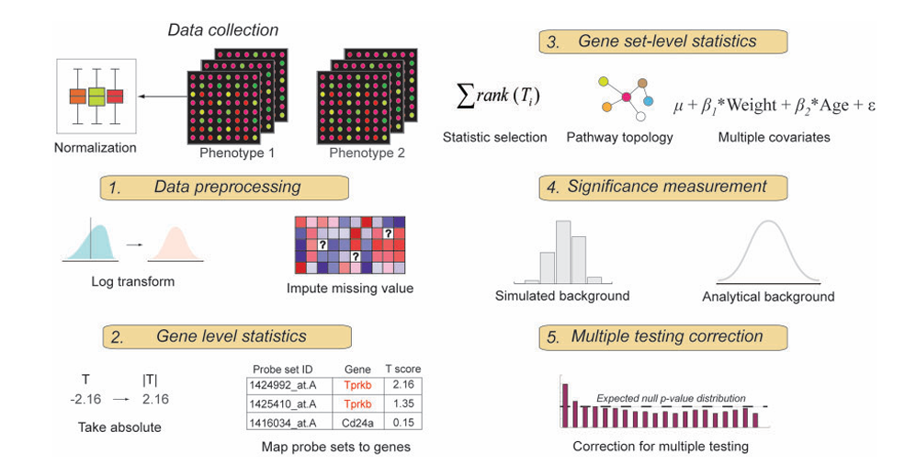
富集分析
概念:
同一條生物路徑中的基因(必須要已知)，是否在對某種刺激產生最明顯差異表現的基因集合中出現得比預期更多。
我們應該不需用在意這個步驟?
這是傳統的定義，我們取得的gene set是從神經網路模型取得，非差異分析，但後續分析仍然需要基因表現量的資訊。
(Jui-Hung Hung et al. 2011)

Slide 4
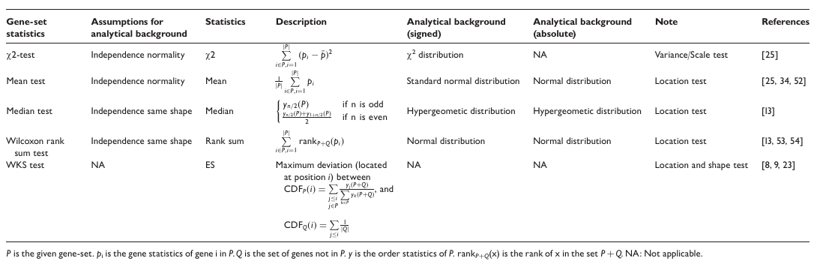
統計檢定
不一定要用t test
Gene | t statistic
A | 4.5
B | 3.8
C | 3.2
D | 2.8
E | 1.1
F | -0.5
G | -2.1
H | -3.4
I | -4.0
J | -5.2
(Jui-Hung Hung et al. 2011)
window/gene set level
enrich
所以我們需要已知的生物路徑
Immune Pathway
A
C
D
I
根據基因表現量可以計算各種統計檢定量，但需要產生虛無假設下的分布，Shuffle gene or phenotype。

Slide 5
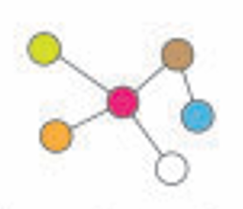
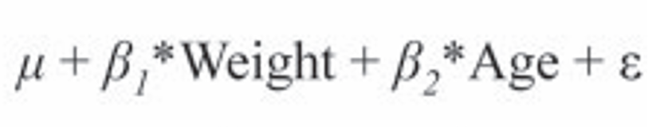
目標一—後續分析
針對富集分析的部分，可以嘗試加入Topology Method，在生物學中，同個路徑下的基因通常存在上下游關係，所以在計算統計量時，或許可以考慮調整每個基因的權重。
看到基因表現量的時候，我們是否忽略confounder的存在?我想或許也可以嘗試加入最簡單的線性模型去校正confounder。
其實看到目標二的時候，我覺得可以把WGCNA的R套件使用到針對目標一的後續分析，對於Topology的建構或許有幫助。
不知道有沒有每位受試者的臨床資料。

Slide 6
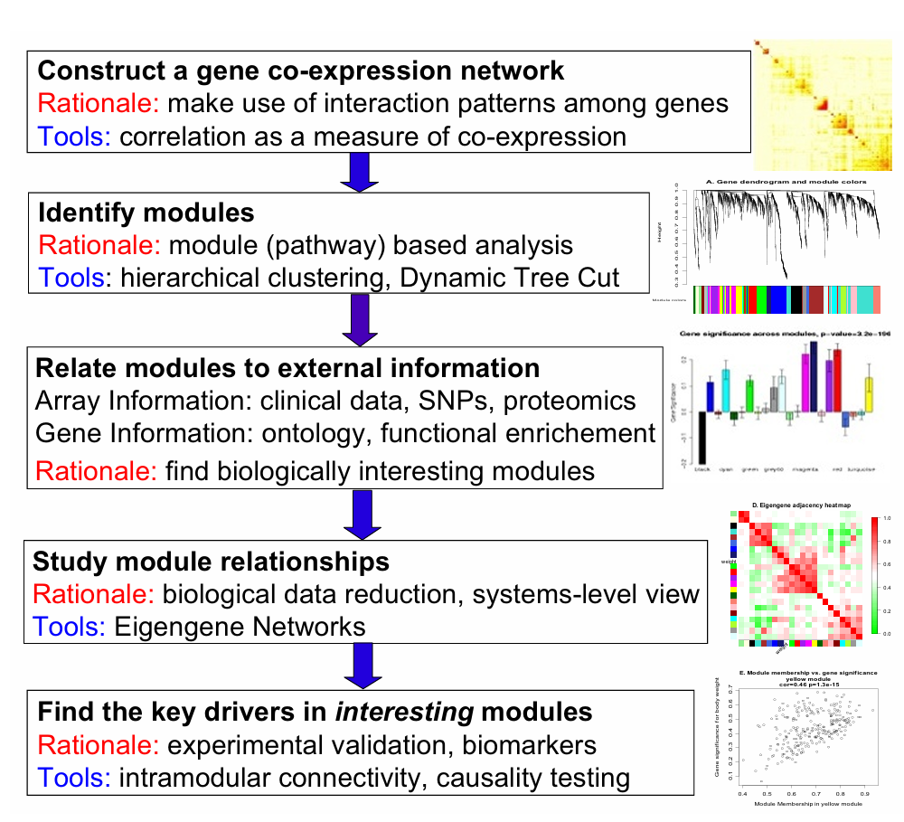
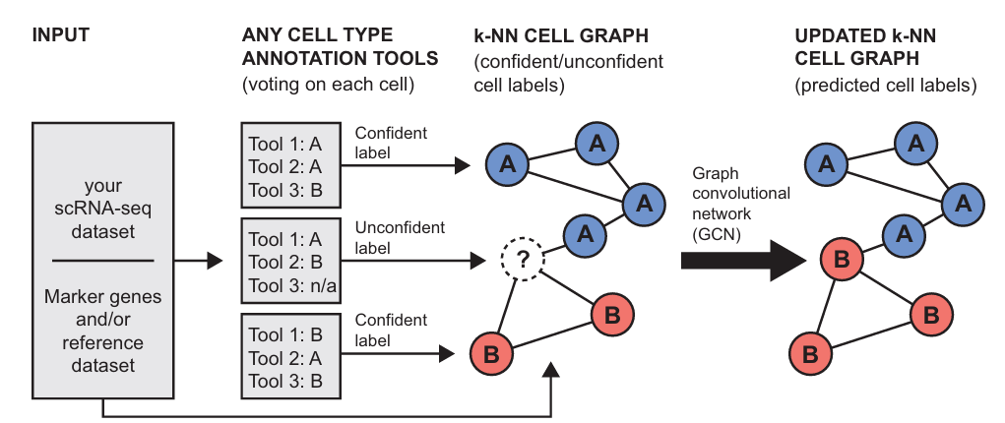
目標二
利用 transcriptomic patterns 推估每個細胞的感染狀態。可以使用半監督式的標籤傳播方式，將已經確定的細胞標籤，傳遞到未知的細胞；又或是透過分類細胞模組的方式，評估未知的細胞屬於哪類的可能性。
(Lewinsohn Bioinfo 2023)
(Langfelder & Horvath BMC Bioinf 2008)

Slide 7
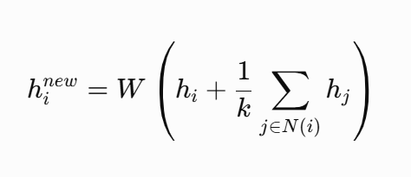
Graph convolutional networks
針對raw data的部分，我不確定是否屬於已經標籤完的細胞。不過無論如何都必須有gene expression的資料。
Gene2 expression/PC2
Gene1 expression/PC1
拓樸結構送入模型
透過鄰近節點更新自身的embedding，但是loss只針對已經被標註或是高可信度的細胞(loss要怎麼設計呢?)
(Lewinsohn Bioinfo 2023)

Slide 8
WGCNA
Gene | Sample1 | Sample2 | Sample3 | Sample4
Gene A | 10 | 8 | 12 | 11
Gene B | 8 | 5 | 6 | 7
… | … | … | … | …
Gene Z | 2 | 6 | 9 | 8
Trait | 0 | 1 | 0 | 1
核心概念是，透過個基因間的表達量的分布差異，來分群並進行後續分析。
Module
可以與基因比較，也可以與trait比較甚至可以與其他module比較。
若要套用在目標二，資料型態必須轉換。
Gell | Gene1 | Gene2 | Gene3 | Gene4
Gell A | 10 | 8 | 12 | 11
Gell B | 8 | 5 | 6 | 7
… | … | … | … | …
Gell Z | 2 | 6 | 9 | 8
某些細胞已有標籤，未標籤的細胞可以根據與模組的基因表達相關性來給定標籤。
沒有trait

Slide 9
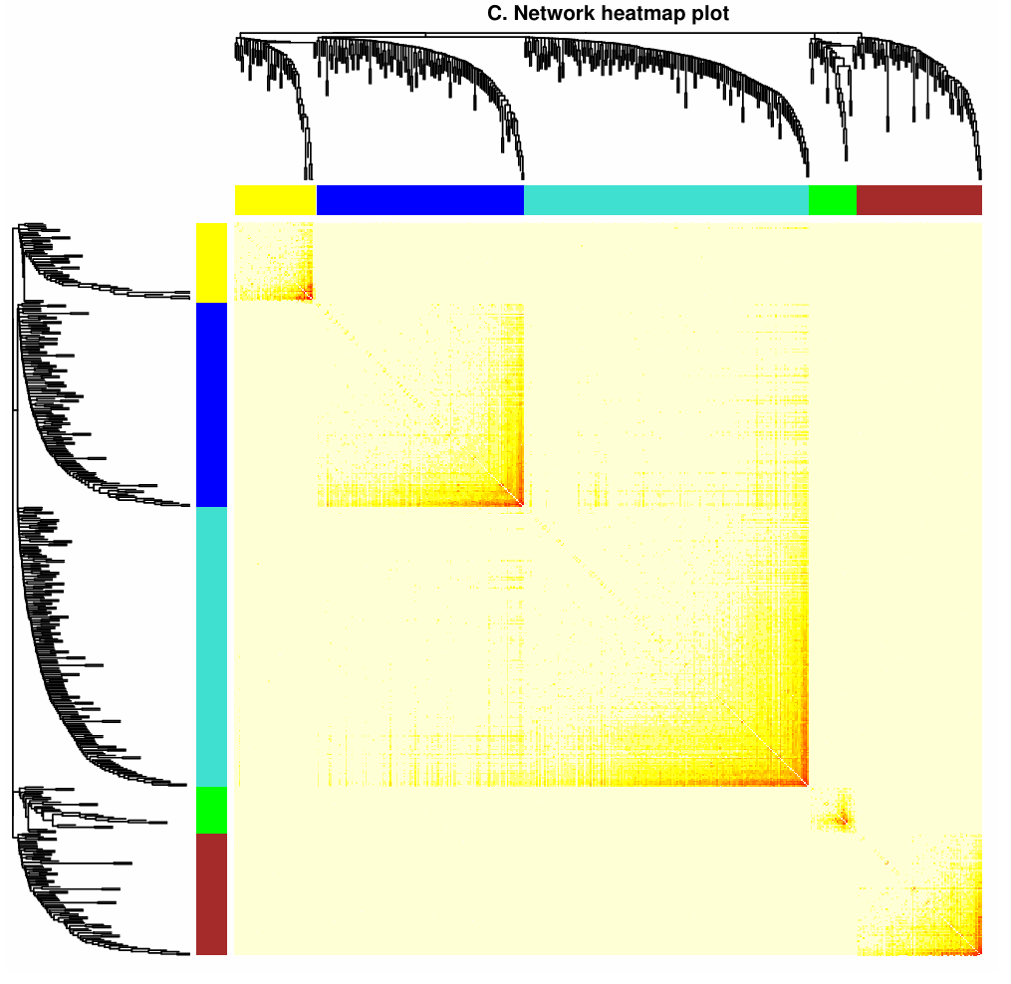
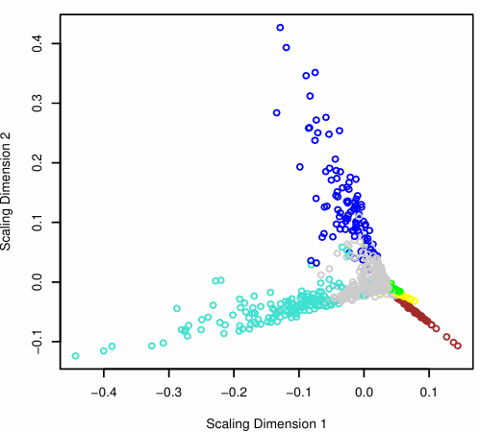
目標二—後續分析
針對模組的部分，可以用heatmap的方式去視覺化，也可以找出模組中最具有代表性的細胞或是基因，並以降維投影的方式視覺化。
GCN的部分，可以使用不同的工具針對感染與非感染的細胞進行標註，增加模型的複雜性，或許可以有更好的預測結果；神經網路的超參數應該也可以調看看。
我必先針對實際會拿到資料型態，去思考可以從哪一方面著手。

